Slide 1
L'ORIENTATION APRÈS LA 3ÈME
Hélène DAVID
Psychologue de l’Education Nationale
Collège Libertaire Rutigliano
CIO de Nantes
Février 2022
Notes:
3/21/2022
1
1

Slide 2
COMMENT ME RENCONTRER ?
Au collège : le lundi (prise de rendez-vous en téléphonant à la vie scolaire)
Au Centre d’Information et d’Orientation de Nantes :
- le vendredi matin
- du lundi au vendredi de 9h à 17h avec un autre conseiller (sauf mardi matin). Ouvert pendant les vacances.
CIO de Nantes
34 rue du Fresche Blanc
02 40 94 00 12
Arrêt Recteur Schmitt (ligne 80)
Arrêt Ecole Centrale – Audencia (ligne 2)
Notes:
3/21/2022
2
2

Slide 3
COMMENT FAIRE UN CHOIX ?
Ce que je SUIS
Ce que je PEUX
Ma personnalité
Mes intérêts
Ma motivation
Mes résultats scolaires
Niveau attendu
Offre de formation
Trouver un équilibre
Ce que j’ENTENDS/VOIS
Ce que je VEUX
Les informations dont je dispose
L’avis des parents et des professeurs
Mon projet d’études
Mes idées de métiers

Slide 4
2 VOIES POSSIBLES APRÈS LA 3ÈME
ETUDES SUPERIEURES
VIE ACTIVE OU
ETUDES SUP.
BAC GENERAL
BAC TECHNOLOGIQUE
BAC PROFESSIONNEL
VIE ACTIVE OU
POURSUITE D'ETUDES
Terminale
Terminale
Terminale
C.A.P.
Première
Première
Première
2^{ème CAP}
2^{NDE générale et technologique}
2^{NDE Professionnelle}
1^{ère CAP}
Voie Générale et
Technologique
Voie Professionnelle
TROISIEME
Notes:
4

Slide 6
LA VOIE GÉNÉRALE ET TECHNOLOGIQUE
BAC GENERAL
BAC TECHNOLOGIQUE
Terminale
Terminale
Première
Première
2^{NDE générale et technologique}
Voie Générale et Technologique
TROISIEME
Notes:
6

Slide 7
LA SECONDE GÉNÉRALE ET TECHNOLOGIQUE
Sauf 2nde STHR
ENSEIGNEMENTS COMMUNS
Français | 4h
Histoire – géographie | 3h
LV1 et LV2 | 5h30
Sciences économiques et sociales | 1h30
Mathématiques | 4h
Physique – chimie | 3h
SVT | 1h30
EPS | 2h
Enseignement moral et civique | 18h/an
Sciences numériques et technologie | 1h30
Accompagnement personnalisé | 54h/an
Accompagnement au choix d’orientation
Heures de vie de classe

Slide 8
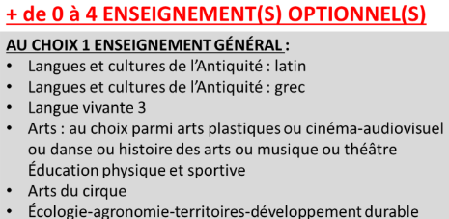
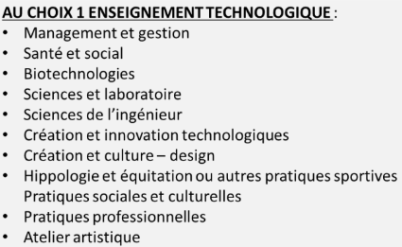
LA SECONDE GÉNÉRALE ET TECHNOLOGIQUE
Sauf 2nde STHR

Slide 9
LA VOIE GÉNÉRALE (1ère & T^{le})
1 – ENSEIGNEMENTS COMMUNS | 1re | T^{ale}
Français | 4h
Philosophie | - | 4h
Histoire géographie | 3h | 3h
Enseignement moral & civique | 18h/an 0h30 | 18h/an 0h30
LV A et LV B | 4h30 | 4h
EPS | 2h | 2h
Enseignement scientifique | 2h | 2h
16h
15h30

Slide 10
LA VOIE GÉNÉRALE
Au choix
3 spécialités
Au choix
2 spécialités*
2 - ENSEIGNEMENTS DE SPÉCIALITÉ | 1re | T^{ale}
Arts | 4h | 6h
Biologie-Écologie (legt agricole) | 4h | 6h
Histoire géographie, géopolitique et sc. politiques | 4h | 6h
Humanités, littérature et philosophie | 4h | 6h
Langues, littératures et cultures étrangères Littérature, langues et cultures de l’antiquité | 4h 4h | 6h 6h
Mathématiques | 4h | 6h
Numérique et sciences informatiques | 4h | 6h
Sciences de la vie et de la terre | 4h | 6h
Sciences de l’ingénieur | 4h | 6h
Physique Chimie | 4h | 6h
Sciences économiques et sociales | 4h | 6h
* En Term: choix des 2 enseignements de spécialité parmi les 3 choisis en 1ère.
12h
*

Slide 11
LA VOIE GÉNÉRALE
3 - ENSEIGNEMENTS OPTIONNELS* *1 en 1re et éventuellement un 2e en terminale | 1re | T^{ale}
Arts | 3h | 3h
Langues et cultures de l’Antiquité | 3h | 3h
EPS | 3h | 3h
LV3 | 3h | 3h
➜ AUTRES OPTIONS POSSIBLES EN TERMINALE
Mathématiques expertes,
Mathématiques complémentaires,
Droit et grands enjeux du monde contemporain
4 - ORIENTATION | 54h/an | 54h/an

Slide 12
8 BACS TECHNOLOGIQUES
Secteurs de l’industrie et du développement durable
Fonctions administratives, comptables ou commerciales des entreprises, banque assurance…
Architecture & Construction
Energies & Environnement
Innovation technologique & éco-conception
Système d’information & Numérique
Gestion & Finance
Mercatique (marketing)
Ressources humaines & communication
Système d’information et de gestion
Laboratoire, Atelier de production, Paramédical…
Secteur du social et de la santé
Biotechnologies
Sciences physiques et chimiques en laboratoire
Sciences et techniques sanitaires et sociales, biologie, physique-chimie, mathématiques.

Slide 13
8 BACS TECHNOLOGIQUES
Architecture intérieure, Design industriel, Publicité, Edition, Mode…
Gestion hôtelière, restauration, tourisme
Design et arts appliqués, langues, physique-chimie, mathématiques…
Technique d’accueil et d’hébergement, service et commercialisation, méthodes culinaires, économie, 2 langues…
Agriculture, Industrie agroalimentaire, Environnement, Tourisme vert, Commerce
Spectacle, Enseignement, Animation socioculturelle…
Agriculture, Aménagement, Espaces et territoires, Alimentation, sciences, économie…
Option Musique ou Danse.
Cours au conservatoire.

Slide 14
LA VOIE PROFESSIONNELLE
Parcours en 3 ans
Parcours
en 2 ans
BAC PROFESSIONNEL
Choix d’une spécialité ou d’une famille de métiers
+ de 90 Bacs Pro
+ de 200 CAP
Terminale
C.A.P.
Première
2^{ème CAP}
2^{NDE Professionnelle}
1^{ère CAP}
Voie Professionnelle
TROISIEME
Notes:
14

Slide 15
LA VOIE PROFESSIONNELLE
 CAP : se former en 2 ans à un métier précis (fleuriste, cuisinier, électricien….)
 BAC PRO : se former en 3 ans à un métier précis ou un domaine professionnel (hôtellerie, vente, électrotechnique, bâtiment, …)
Objectifs
Contenu
 50 % d’enseignement technologique et professionnel
 50 % d’enseignement général
 3 à 10 semaines de stage en entreprise /an
Et après ?
 Vie active
 Possibilité de poursuivre des études courtes (spécialisation ou BTS) avec un bon dossier

Slide 16
LA VOIE PROFESSIONNELLE
Pour préparer un Bac pro ou un CAP…
OU
LYCEE PROFESSIONNEL
Statut scolaire
Formation en lycée professionnel
Stages répartis sur l’année
Vacances scolaires
S’informer sur les taux de sélection
Prévoir différents vœux
APPRENTISSAGE
Statut d’apprenti
Formation en CFA (Centre de Formation d’Apprentis)
Condition : la famille et l’élève doivent trouver un employeur
Alternance formation / travail
Rémunération
5 semaines de congés payés par an
Prévoir un vœu en Lycée Pro

Slide 17
LES DOMAINES PROFESSIONNELS (CAP/BAC PRO)
PAYSAGE, ANIMAUX, AGRICULTURE
Le Grand Blotterau, l’EREA La Rivière, Nort sur Erdre…
BÂTIMENT, TRAVAUX PUBLICS
Michelet…
ELECTRICITÉ, ELECTRONIQUE, ENERGIE
Michelet, La Chauvinière, Arago…
MENUISERIE, CHARPENTE
Arago, Michelet…
MÉTALLERIE, PLASTIQUES/COMPOSITES
Arago, Les Savarières, l’EREA La Rivière…
PRODUCTIQUE, MÉCANIQUE INDUSTRIELLE
Arago, Les Savarières…
MAINTENANCE DE VÉHICULES
La Chauvinière…
AUDIOVISUEL, INDUSTRIES GRAPHIQUES
Les 3 Rivières (Pontchâteau), La Joliverie, Grafipolis…

Slide 18
LES DOMAINES PROFESSIONNELS (CAP/BAC PRO)
HÔTELLERIE, RESTAURATION, ALIMENTATION
Bougainville, N. Appert, CIFAM…
COMMERCE, ACCUEIL, VENTE
Léonard de Vinci, N. Mandela, Bougainville, Les Bourdonnières,…
GESTION-ADMINISTRATION
Léonard de Vinci, N. Mandela…
TRANSPORT, LOGISTIQUE
→ Les Bourdonnières, Nort sur Erdre, Moquet-Lenoir (Châteaubriant)…
SANTÉ, SOCIAL, SOINS
Léonard de Vinci, L.J. Goussier, Nort sur Erdre, P. Masson…
TEXTILE, HABILLEMENT, TAPISSERIE D’AMEUBLEMENT
Léonard de Vinci, Bougainville…
PROPRETÉ, ENVIRONNEMENT
→ J.J. Audubon (Couëron), l’EREA La Rivière, St Félix
SÉCURITÉ
→ J.J. Audubon (Couëron), la Joliverie

Slide 19
LES PROCEDURES

Slide 20
Les lycées GT de secteur du collège L. Rutigliano :
Livet
Clemenceau ou La Colinière selon l’adresse du domicile
(carte scolaire de Nantes sur le site de la DSDEN 44)

Slide 21
Lycée La Colinière
Options possibles en 2GT : EPS, Arts Plastiques, Théâtre, Breton, Latin, Russe, Management et Gestion, Santé-Social
Section européenne anglais (DNL Histoire-Géographie)
STMG, STI2D, ST2S
Lycée Clemenceau
Options possibles en 2GT : Théâtre, Latin, Grec, Arabe, Italien
Bac Général, pas de filières technologiques après la 2nde
Lycée Livet
Options possibles en 2GT : SI (Sciences de l’Ingénieur) & CIT (Création & Innovation Technologique), Création et culture design ; Sciences de laboratoire
Section européenne anglais (DNL Scientifique : SI, Maths, PC ou Techno)
STI2D, STD2A

Slide 22
Pas de sélection à l’entrée d’une 2^{nde GT} dans un lycée de votre secteur.
Il y a une sélection dans les cas suivants :
Option Création et culture design (E. Livet)
Secondes spécifiques : hôtellerie (N. Appert), musique & danse (N. Mandela)
Section internationale ou binationale (N. Mandela, A. Camus)
Sections sportives
Il faut un avis favorable du conseil de classe au 3ème trimestre.

Slide 23
Pas de sectorisation. Il y a toujours sélection.
Les places sont limitées
Certaines spécialités sont très demandées et TRES SELECTIVES (mécanique, services aux personnes, commerce, coiffure…).
Formuler plusieurs vœux !
La sélection des élèves se fait à partir de 3 critères :
Résultats scolaires
Capacités personnelles évaluées par les enseignants (travailler en équipe, communiquer, travailler avec minutie, faire preuve d’autonomie, analyser des informations, capacités artistiques et capacités physiques)
Avis du chef d'établissement
Dossier spécifique + entretien ou mise en situation professionnelle pour :
Bac Pro Métiers de la Sécurité
Bac Pro & CAP Aéronautique
Bac Pro CGEH (conduite et gestion de l’entreprise hippique)

Slide 24
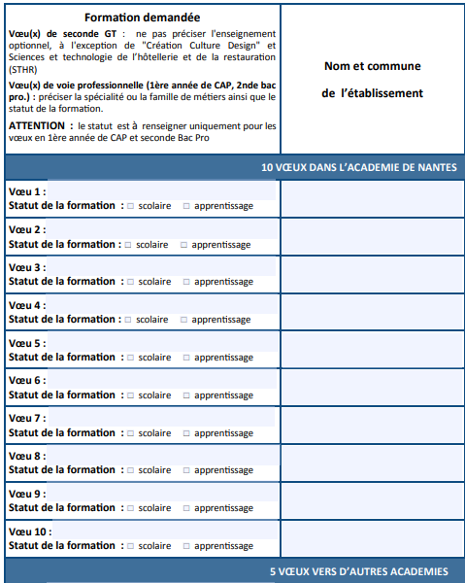
LES PROCÉDURES D’AFFECTATION
Phase principale d’affectation (fin mai) :
vœux en public, privé et CFA
Pour le privé, la famille doit prendre contact avec l’établissement souhaité avant la saisie des vœux.
Pour l’apprentissage, la famille prend contact avec le CFA et recherche un maître d’apprentissage.

Slide 25
COMMENT ME RENCONTRER ?
Au collège : le jeudi (prise de rendez-vous en téléphonant à la vie scolaire)
Au Centre d’Information et d’Orientation de Nantes :
- le vendredi matin
- du lundi au vendredi de 9h à 17h avec un autre conseiller (sauf mardi matin). Ouvert pendant les vacances.
CIO de Nantes
34 rue du Fresche Blanc
02 40 94 00 12
Arrêt Recteur Schmitt (ligne 80)
Arrêt Ecole Centrale – Audencia (ligne 2)
Notes:
3/21/2022
25
25

